Slide 1


사물인터넷 Lab2
데이터 이질성에 강인한 연합학습을 위한
FedFM 기법 분석 및 구현
20221988 박다현 20232020 박재우 20232023 박현수

Slide 2


1
목차
Table of Contents
1
논문 선정 이유
2
논문 소개
3
논문 결과 요약
4
서버-클라이언트 연결
5
서버 코드
6
클라이언트 코드

Slide 3
2
목차
Table of Contents
7
논문과 재구현 코드 차이점
8
어려웠던 점과 해결과정
9
역할 분담
10
종합 결론

Slide 4
3
논문 선정 이유
Reason for Thesis Selection
① 2024~2025 최신 연합학습 연구 중 의료 영상 + 데이터 이질성(Non-IID) 문제를 해결한 대표 연구
1
② 기존 FedAvg/SCAFFOLD의 한계를 실제로 해결하는 FedFM 알고리즘 제안
2
③ 실제 의료 데이터(Kvasir-SEG)로 성능 향상 검증
→ 특히 극단적 Non-IID(α=0.1)에서 SCAFFOLD 대비 20%+ 향상
3
④ 팀 프로젝트에서 직접 재현하기 적절한 구조(U-Net, PyTorch 기반)
4

Slide 5
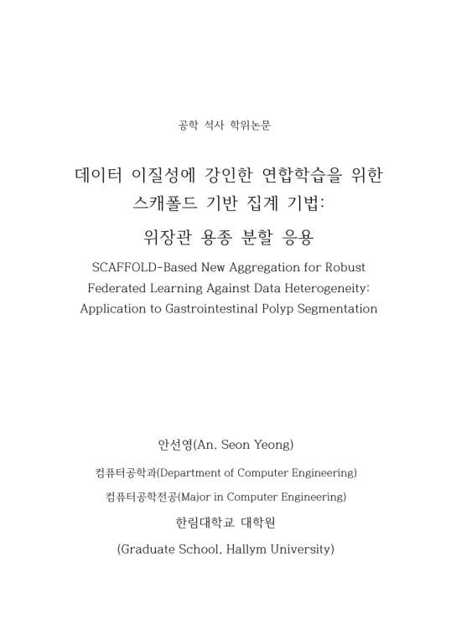
4
논문 소개
Introduction to Thesis
논문 제목
데이터 이질성에 강인한 연합학습을 위한 스캐폴드 기반 집계 기법： 위장관 용종 분할 응용
핵심 목표
Non-IID 환경에서도 안정적인 연합학습 수렴을 달성하기 위한 Feature Mean 기반 집계(FedFM) 제안
기존 방법의 한계
FedAvg: 단순 평균 → Non-IID에서 편향 심함
SCAFFOLD: 제어변량으로 드리프트를 보정하지만 메모리·통신 오버헤드가 크고, 극단적 Non-IID에서
수렴 실패 사례 보고

Slide 6
5
논문 소개
Introduction to Thesis
논문 제목
데이터 이질성에 강인한 연합학습을 위한 스캐폴드 기반 집계 기법： 위장관 용종 분할 응용
핵심 목표
Non-IID 환경에서도 안정적인 연합학습 수렴을 달성하기 위한 Feature Mean 기반 집계(FedFM) 제안
제안 방법
SCAFFOLD 학습 구조 + 각 클라이언트의 Encoder feature mean 활용
서버에서 EMA(Exponential Moving Average) 기반 global feature mean 업데이트
로컬 학습 시, Loss = Dice Loss + λ × || local_feature_mean - global_feature_mean ||

Slide 7
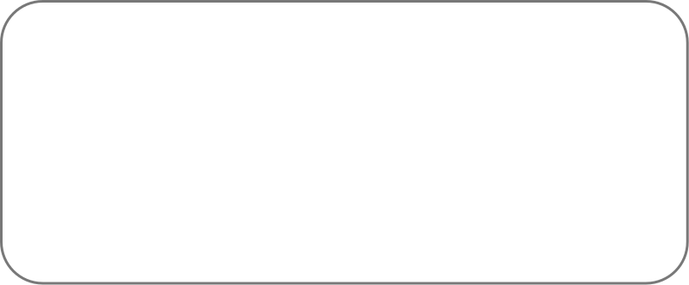

6
논문 결과 요약
Summary of Thesis Results
데이터가 심하게 Non-IID일수록 FedFM의 장점이 더 크게 나타남
실험 세팅
성능 비교
데이터: Kvasir-SEG 위장관 용종 분할 데이터셋(1000장)
지표: Dice Score(↑)
α = 1.0
α = 0.5
연합 환경: 5개 클라이언트(병원) 가정
α = 0.1
FedAvg: 0.79
FedAvg: 0.81
Non-IID 구성: Dirichlet 분포
FedAvg: 0.56
SCAFFOLD: 0.54
SCAFFOLD: 0.46
α = 1.0 (거의 IID), 0.5, 0.1(극단 Non-IID)
SCAFFOLD: 0.57
FedFM: 0.84
FedFM: 0.83
FedFM: 0.77
FedFM이 FedAvg 및 SCAFFOLD보다 전반적으로 더 높은 Dice Score와 안정적이 손실 감소를 보여 성능 우수성 확인
데이터 이질성(Dirichlet α=0.1) 환경에서도 성능 저하가 적으며, 비균일 데이터 분포에서 가장 강인한 결과 나타남
결과

Slide 8
7
서버-클라이언트 연결
Server-Client Connection
Flower 기반 FedAvg
통신 방식 요약
서버 실행
server.py 실행 → Flower 서버가 0.0.0.0:8080 포트에서 대기
2. 클라이언트 접속
각 클라이언트 노트북에서 fl.client.start_numpy_client(server_address="0.0.0.0:8080", client=...) 같은 코드가 실행되면서 서버에 접속
서버는 min_available_clients=3 조건을 만족할 때까지 기다림
3. 라운드 진행
각 라운드마다 서버는 configure_fit: 학습에 쓸 클라이언트 샘플링 (여기선 3/3 모두 선택), on_fit_config_fn을 통해 local_epochs, batch_size, lr 같은 설정 전달
클라이언트는 전달받은 설정으로 로컬 학습을 수행하고, 업데이트된 모델 파라미터와 loss를 서버로 전송
서버는 aggregate_fit 단계에서 FedAvg 방식으로 가중 평균해 새로운 글로벌 모델을 만든 뒤 다음 라운드로 넘어감
4. 평가 단계
각 라운드에서 configure_evaluate / aggregate_evaluate 단계가 호출되어 클라이언트 단에서 검증 loss를 계산하고 서버가 이를 모아서 summary 출력
5. 종료
설정된 num_rounds=5가 끝나면 [SUMMARY]에 각 라운드별 loss가 출력되고, Training Completed. Server Terminated. 메시지와 함께 서버 종료

Slide 9
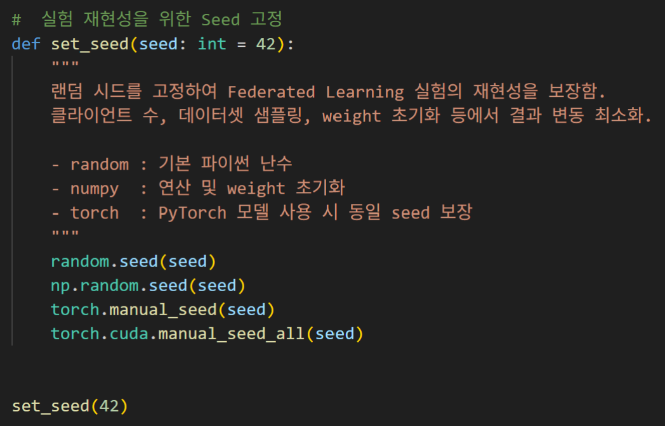
8
서버 코드
Server Code
실험 재현성을 위한 Seed 고정

Slide 10
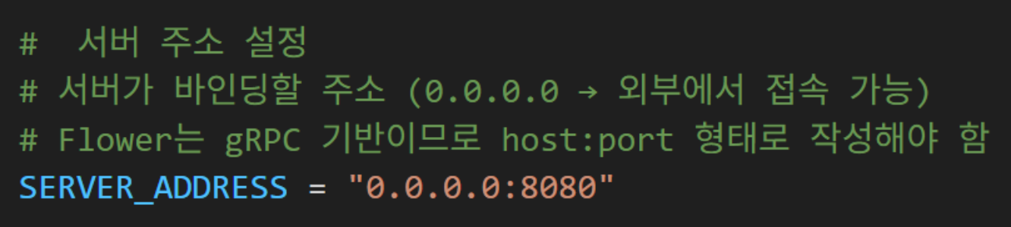
9
서버 코드
Server Code
서버 주소 설정

Slide 11
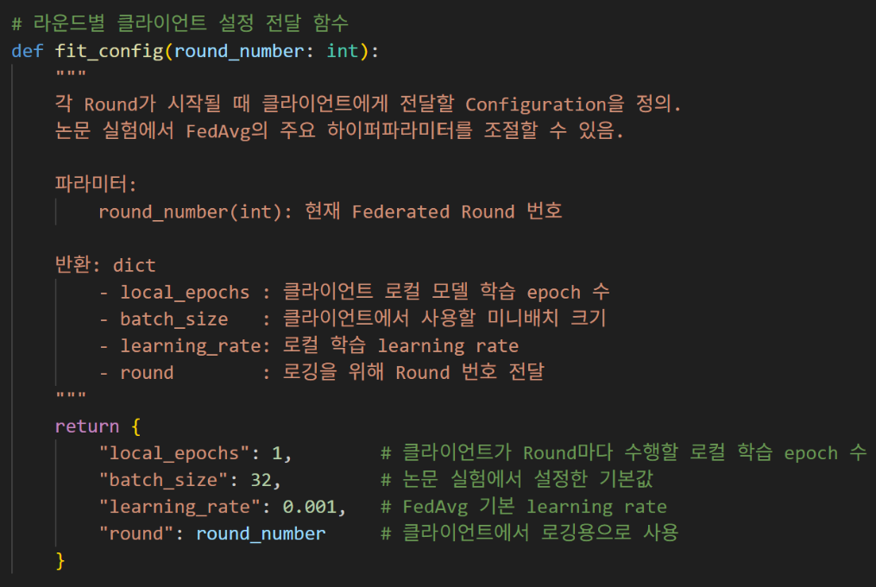
10
서버 코드
Server Code
라운드별 하이퍼파라미터 전달 함수
fit_config

Slide 12
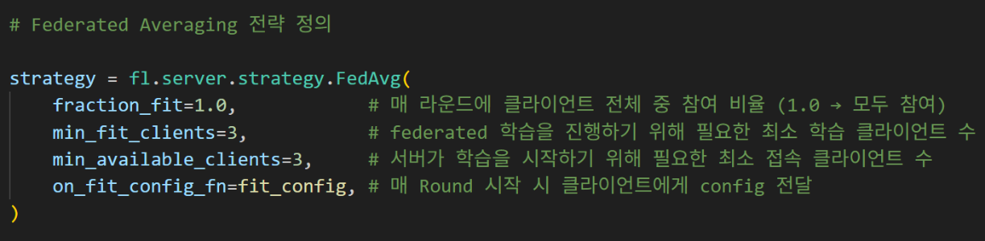
11
서버 코드
Server Code
FedAvg 전략 설정

Slide 13
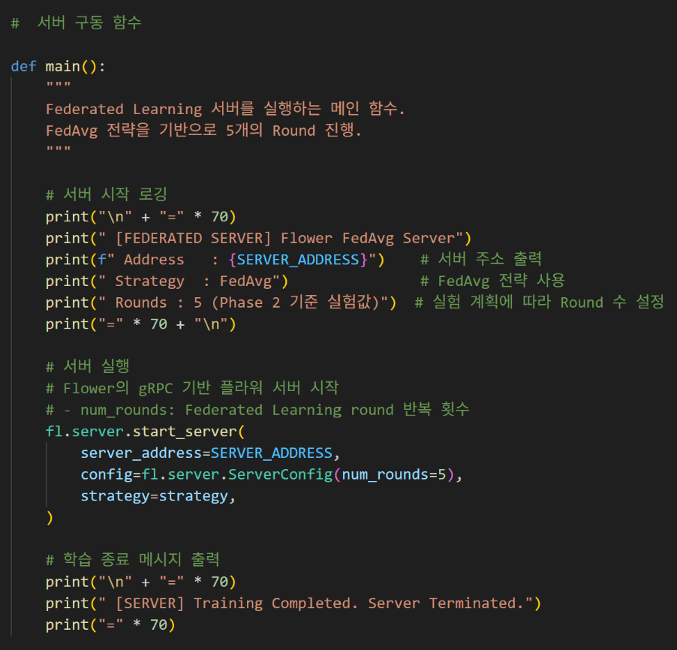
12
서버 코드
Server Code
main()

Slide 14
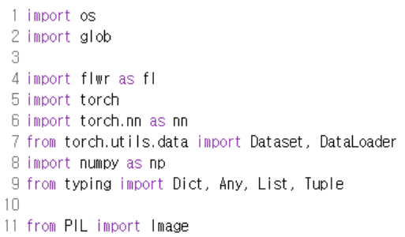
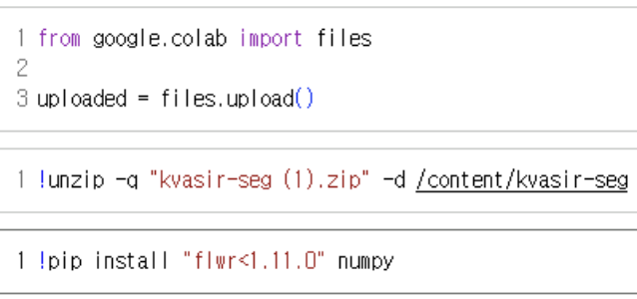
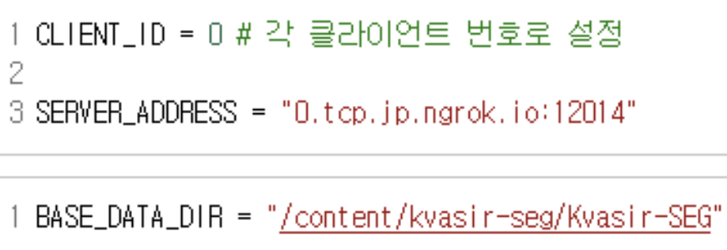
13
클라이언트 코드 (환경 설정 & 기본 상수)
Client Code - Environment Setup & Constants
Colab에서 데이터셋 업로드 및 unzip,
연합학습 라이브러리 설치
연합학습, 모델 정의, 데이터 불러오기에
필요한 라이브러리 import
클라이언트 ID, 서버 주소, 데이터 경로 등
실행 기본 설정 정의

Slide 15
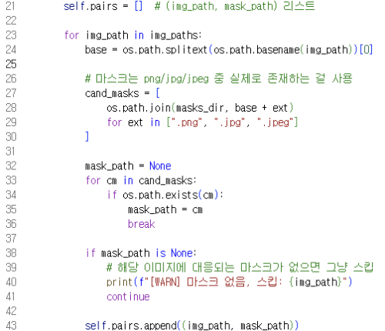
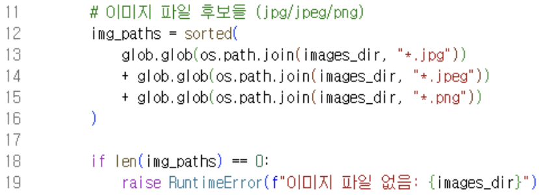
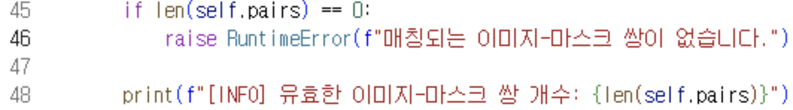
14
클라이언트 코드 (데이터 로딩 & 파일 매칭)
Client Code - Data Loading & Image-Mask Pairing
images 폴더에서 학습용 이미지 목록 로드
이미지와 동일한 이름의 마스크 파일
매칭 및 쌍 생성
매칭 결과 확인 및 유효한 이미지-마스크
쌍 개수 출력

Slide 16
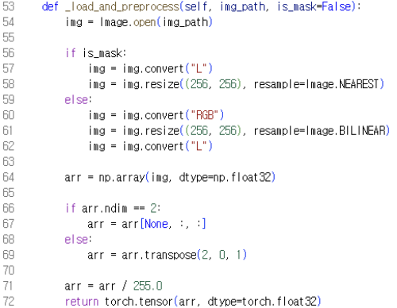
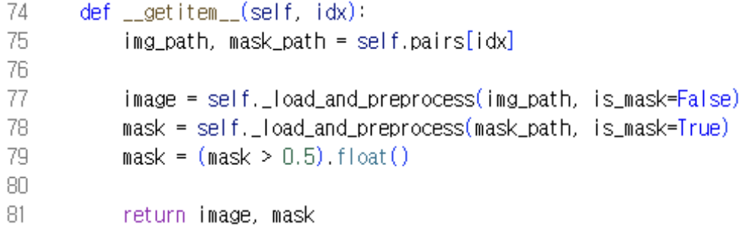
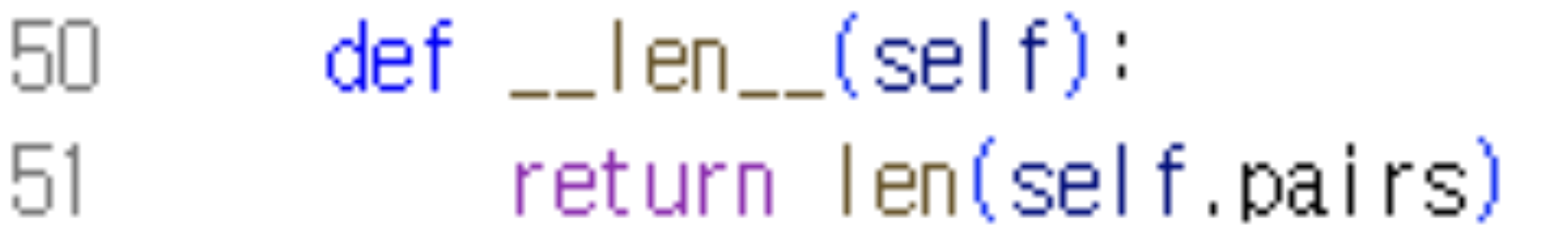
15
클라이언트 코드 (전처리 & 텐서 변환)
Client Code - Preprocessing & Tensor Conversion
전체 이미지-마스크 쌍 개수 반환
이미지 · 마스크 로딩 후 256*256 전처리
및 텐서 변환
전처리된 이미지 · 마스크 텐서 반환

Slide 17
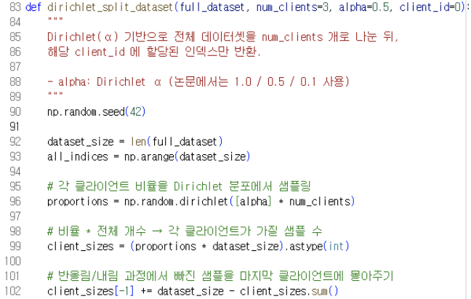
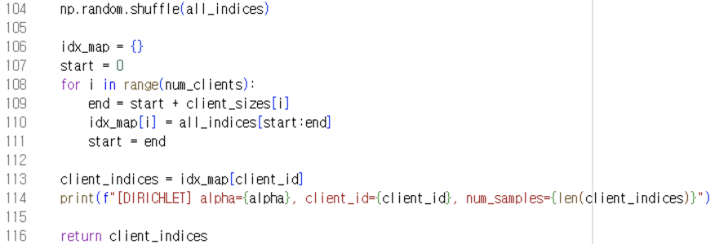
16
클라이언트 코드 (Dirichlet 기반 Non-IID 분할)
Client Code - Dirichlet-based Non-IID Split Function
Dirichlet α 기반으로 클라이언트별 데이터 비율 계산
셔플된 인덱스를 클라이언트별로 분할하여 해당 클라이언트 데이터 반환

Slide 18
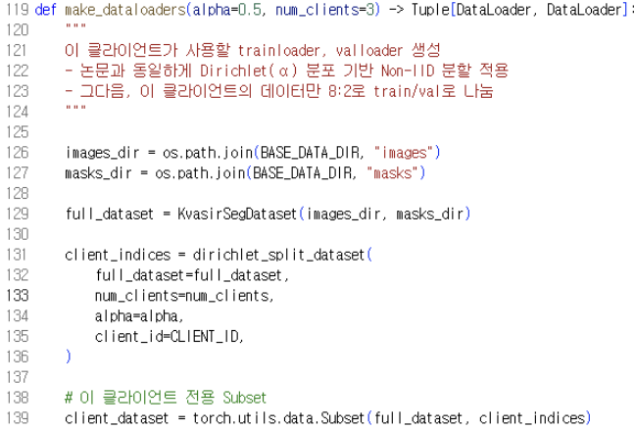
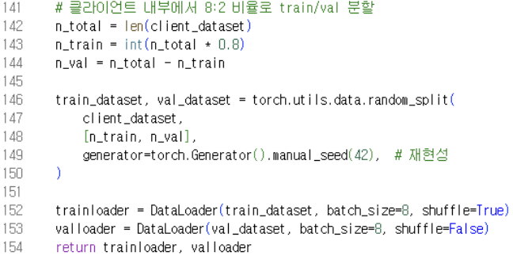
17
클라이언트 코드 (DataLoader 생성)
Client Code - DataLoader Pipeline
전체 데이터에서 해당 클라이언트의 Non-IID Subset 생성
클라이언트 데이터 8:2 분할 후 train/val 로더 생성

Slide 19
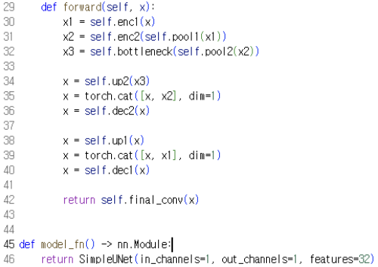
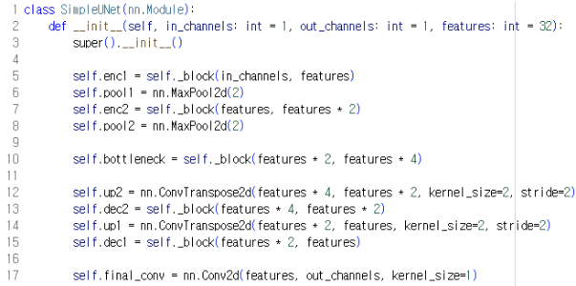
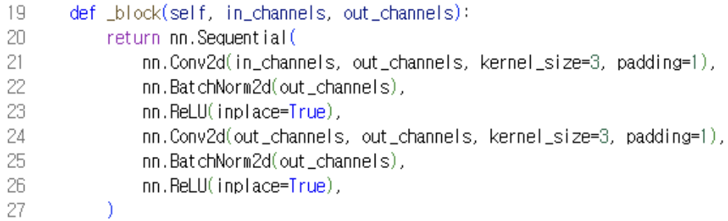
18
클라이언트 코드 (SimpleUNet 모델 구조)
Client Code - SimpleUNet Architecture
인코더-보틀넥-디코더 구조의 간단한 U-Net 모델의 핵심 특징을 추출하는 중심 구조 정의
Conv-BatchNorm-ReLU 두 층으로 구성된 기본 U-Net 블록 정의
인코더 특징을 스킵 연결로 결합하여
세그멘테이션 마스크 출력하는 U-Net forward 경로 및 생성 함수

Slide 20
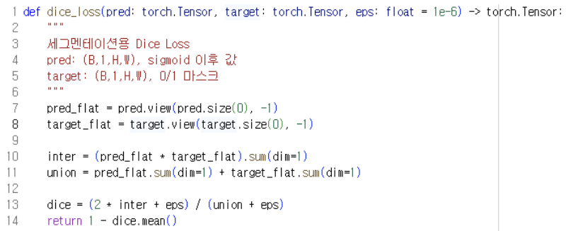
19
클라이언트 코드 (Dice Loss)
Client Code - Dice Loss
예측과 정답의 교집합 · 합집합을 기반으로 Dice 계수를 계산하는 세그멘테이션 손실 함수

Slide 21
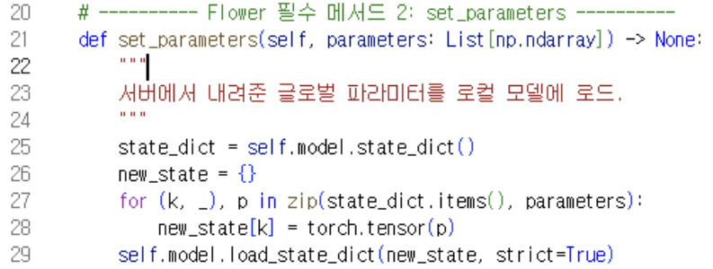
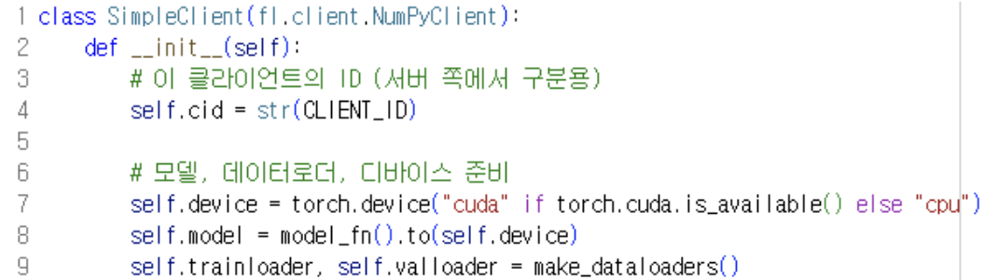
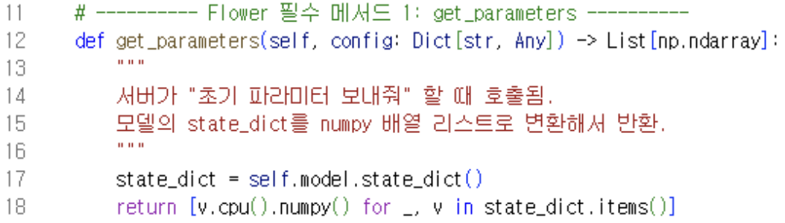
20
클라이언트 코드 (Flower NumPyClient 로직)
Client Code - NumPyClient Workflow in Flower
클라이언트 ID, 디바이스, 모델, 데이터로더
초기화
모델 가중치를 NumPy 배열로 변환해 서버로 전송할 형태로 준비
서버에서 전달된 글로벌 파라미터를 로컬
모델에 반영

Slide 22
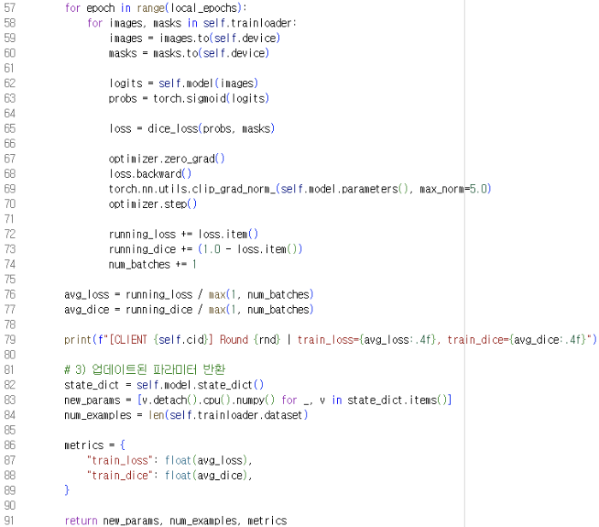
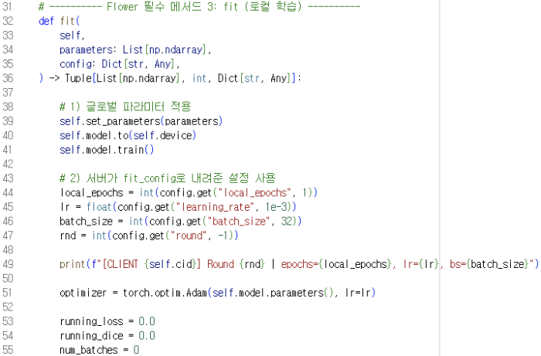
21
클라이언트 코드 (Flower NumPyClient 로직)
Client Code - NumPyClient Workflow in Flower
서버 설정을 받아 로컬 학습 하이퍼파라미터 및 옵티마이저 구성
로컬 데이터로 학습 수행 후 업데이트된 가중치와 학습 지표를 서버에 반환

Slide 23
22
클라이언트 코드 (Flower NumPyClient 로직)
Client Code - NumPyClient Workflow in Flower
검증 데이터로 손실과 Dice 성능을 계산해 서버에 전달

Slide 24
23
논문과 재구현 코드 비교
Differences Between the Paper and Our Lmplementation
항목 | 논문 | 재구현 코드
연합학습 알고리즘 | FedAvg · SCAFFOLD · FedFM 세 알고리즘 비교 | FedAvg만 사용 (기본 평균 집계)
모델 구조 | ResNet-34 + U-Net 기반 세그멘테이션 모델 | 1채널 입력 Simple U-Net 사용
로컬 손실 함수 | Cross-Entropy + Dice Loss 조합 | Dice Loss 단일 사용
드리프트 보정 | SCAFFOLD · FedFM 기반 드리프트 보정 | 별도 드리프트 보정 없음(순수 FedAvg)
서버 전략 | FedAvg / SCAFFOLD / FedFM 각각에 대해 서버 집계 전략 구성 | Flower의 FedAvg 전략 사용, fit_config로 local_epochs, lr 등 전달
실험 환경 | 5 clients, Local Epoch = 10, 100 rounds, GPU 환경 | 3 clients, Local Epoch = 1, 5 rounds, Colab + 로컬 서버

Slide 25
24
어려웠던 점과 해결 과정
Project Challenges and Our Approach to Solving Them
논문 코드 미제공
서버-클라이언트 구조 통합 문제
문제: 논문이 모델·학습 로직 전체 코드를 제공하지 않아 구현 방향을 유추해야 함.
해결: Flower 구조 분석 후, 논문 개념을 충실히 반영한 형태로 파이프라인 직접 설계
문제: 서버 코드와 클라이언트 연결부를 분리해 설계하자 실행 단계에서 모듈 충돌 발생
해결: 서버·연결 로직을 하나의 통합 구조로 재구성하여 실행 오류 제거
서버-클라이언트 분산 환경 연결 방식 선택
Colab 이미지 업로드·압축 해제 오류
문제: 논문은 단일 PC에서 5개 클라이언트를 실행하지만 저희는 서로 다른 환경에서
동작해야 했음.
해결: 여러 방식을 검토 후 ngrok 기반 외부 포트 포워딩으로 통신 구조 구축
문제: ZIP 손상 오류, 파일명 불일치로 unzip 실패가 반복됨
해결: 업로드 직후 파일명 확인, 재업로드 및 경로 수정으로 정상 로딩 처리

Slide 26



25
역할 분담
Role Distribution
20221988 박다현
20232020 박재우
20232023 박현수
ngrok 기반 외부 접속 설정 및 서버-클라이언트 통신 환경 구축, Dirichlet 기반 Non-IID 데이터 분할 로직 구현
FedAvg 전략 설정, fit_config 구성, 라운드 제어 및 서버 실행·통신 환경 구축 등 연합 학습 서버 파이프라인 전반 담당
U-Net 모델·Dice Loss 구현과 NumPyClient의 파라미터 처리·로컬 학습·평가 로직 설계를 담당하여 클라이언트 학습 구조 구성

Slide 27




26
종합 결론
Overall Conclusion
한계점과 향후 발전 방향
[한계점]
- 논문의 핵심 구조(SCAFFOLD 제어변수·FedFM 보정)의 완전한 구현 미흡
- 의료 세그멘테이션에 최적화된 U-Net 변형 모델 부재로 성능 한계 존재
- 라운드 수·클라이언트 수·학습 하이퍼파라미터 변화 실험 부족
[향후 발전 방향]
- U-Net 대신 논문 구조 또는 최신 세그멘테이션 모델 적용하여 성능 향상 시도
구현 성과
논문의 핵심 결론
- 연합 학습 환경에서 논문 구조 기반 전체 파이프라인 재현
- Dirichlet 기반 Non-IID 분할, Simple U-Net 모델, Dice Loss 구현 및 적용
- Flower 기반 서버-클라이언트 연결, 파라미터 교환, 로컬 학습·평가 전 과정 정상 동작
- 연합 학습 실험 환경 구축 및 반복 round 수행 완료
- 클라이언트 간 데이터 이질성(Non-IID) 환경에서 모델 성능 저하 문제 확인
- SCAFFOLD 기반 제어변수 + FedFM 특징 평균 보정이 드리프트 감소에 효과적
- FedAvg 대비 안정적인 수렴 속도 및 성능 개선 효과 제시

